Slide 1
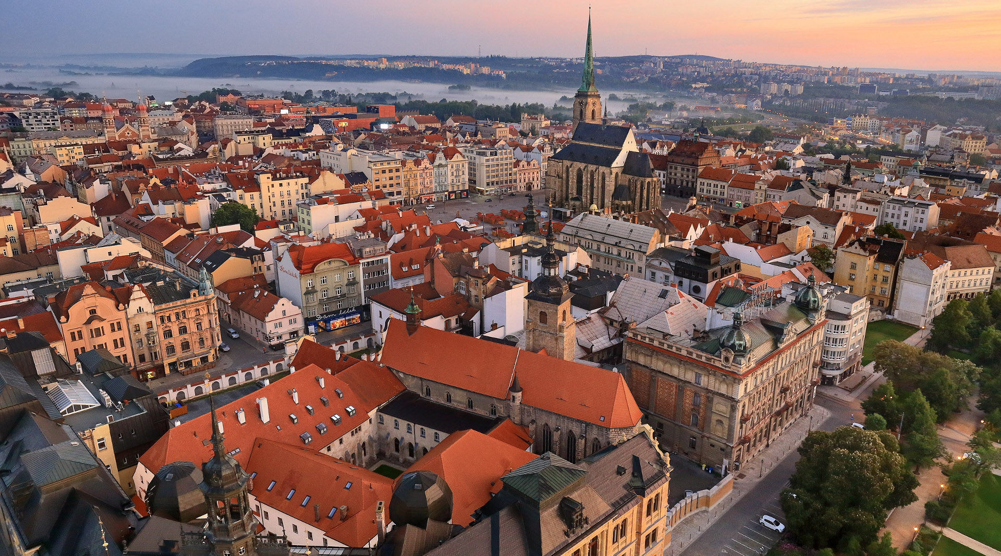
Pilsen
Fedorov Marat

Slide 2
Introduction & Basic Facts
Pilsen (Czech: Plzeň) is the fourth largest city in the Czech Republic, with about 188,000 inhabitants.
It is located in the western part of Bohemia, approximately 78 km west of Prague, at the confluence of four rivers: Mže, Radbuza, Úhlava, and Úslava – which form the Berounka River.
It was founded in 1295 by King Wenceslas II as a royal city.

Slide 3
Geography & Climate
The city lies in the Plasy Uplands. The highest point in the city area is 416 meters above sea level (the Chlum hill).
The climate is oceanic, with an average annual temperature of around 8.4 °C and average yearly rainfall of about 525 mm.
The recorded temperatures range from −28 °C to +40 °C.

Slide 4
History
The area was first mentioned in 976 because of a nearby castle.
In the 14th century, Pilsen became a rich city thanks to trade with Bavaria and was an important town during the Hussite Wars.
In the 19th century, the famous Škoda Works and Pilsner Urquell brewery were established.
During World War II, Pilsen was an important industrial target. It was liberated by the US Army in 1945. During communism, the city was industrialized, and after 1989, many historical buildings were restored.

Slide 5
Economy & Industry
Pilsen is a major industrial center, especially in engineering. Companies like Škoda Transportation produce trams, trains, and turbines.
The city is also world-famous for beer. Pilsner Urquell was first brewed here in 1842, creating the original Pilsner lager.

Slide 6
Education & Culture
Pilsen is home to the University of West Bohemia, which has several faculties including law, engineering, and applied sciences.
In 2015, Pilsen was the European Capital of Culture.
The city offers a rich cultural life: Smetana Days (classical music festival), theatre performances, art galleries, and beer festivals.

Slide 7
Top Attractions
Pilsner Urquell Brewery – famous for its tours and beer tasting in historical cellars.
St. Bartholomew’s Cathedral – Gothic cathedral with the highest church tower in the Czech Republic (102 meters).
The Great Synagogue – second largest in Europe, known for its unique Moorish style.
Škoda Museum – exhibition of historical locomotives and vehicles.
Pilsen Historical Underground – tunnel system under the city center.
Loos Interiors, Techmania Science Center, and the Pilsen Zoo – great for families and children.

Slide 8
Transport & Accessibility
Pilsen is well connected by train, bus, and car.
It is located near Prague and the German border, which makes it attractive for tourists and business.

Slide 9
The Pilsen Region
The Pilsen Region has about 590,000 inhabitants and includes 7 districts: Plzeň-City, Plzeň-South, Plzeň-North, Domažlice, Klatovy, Rokycany, and Tachov.
The region offers beautiful natural areas like the Šumava Mountains, Brdy Hills, and reservoirs such as Hracholusky.
Popular activities include hiking, cycling, and water sports. The region is also focused on protecting the environment.

Slide 10
Conclusion
It’s a city known for its famous beer, engineering achievements, and beautiful historical sights.
Pilsen is a great combination of history, industry, culture, and nature.
It’s a city known for its famous beer, engineering achievements, and beautiful historical sights.
A great place for both tourists and students, and an ideal topic for your English Maturita.

Slide 11
From now on it will be in Czech language

Slide 12
Úvod a základní fakta
Plzeň, anglicky “Pilsen”, je čtvrté největší město Česka s populací kolem 188 000 obyvatel.
Poloha: na západě Čech, cca 78 km od Prahy, u soutoku čtyř řek: Mže, Radbuza, Úhlava a Úslava → vytvářejí řeku Berounku
Založena v roce 1295 králem Václavem II. jako královské město

Slide 13
Geografie a podnebí
Leží v Plaské vrchovině, nejvyšší bod v katastru města dosahuje 416 m n. m. (vrchol Chlum)
Klima: oceánské, průměrná roční teplota kolem 8,4 °C, srážky cca 525 mm/rok, extrémy −28 °C až +40 °C

Slide 14
Historie
První zmínka o hradu již z roku 976, město založeno 1295
Rozkvět v 14. století díky obchodu s Bavorskem; město odolalo během husitských válek.
V 19. století vznikla Škodovka a pivovar Pilsner Urquell
Během 2. světové války byla strategickým cílem Německa, po osvobození v roce 1945 následovala industrializace za komunistů a po roce 1989 obnovy a rekonstrukce

Slide 15
Ekonomika & Průmysl
Je centrem strojírenství a výroby – Škoda Transportation (tramvaje, lokomotivy) a Škoda Power (turbíny)
Světově proslulá pivovarnická tradice – domov Pilsner Urquell (1842) a Gambrinus.

Slide 16
Vzdělávání a kultura
Univerzita Západočeská v Plzni – fakulty práva, strojírenství a aplikovaných věd.
Kulturní život je bohatý: město bylo Evropským hlavním městem kultury v roce 2015.
Pravidelné festivaly: Pivní festival, Smetanovy dny (klasická hudba), divadla, galerie.

Slide 17
Nejlepší atrakce
Pilsner Urquell Brewery – prohlídky historických sklepů a ochutnávky originálního ležáku.
Katedrála sv. Bartoloměje – gotický skvost se 102 m vysokou věží (nejvyšší v ČR).
Velká synagoga – druhá největší v Evropě, výjimečná svou mořskou architekturou.
Škoda Transport Museum – expozice tramvají, lokomotiv, techniky.
Plzeňské historické podzemí – systém chodeb pod centrem.
Loosovy interiéry, Techmania Science Center, Zoologická zahrada – skvělé možnosti pro rodiny

Slide 18
Doprava a dostupnost
Dobré spojení: vlakem (hlavní nádraží Plzeň hl. n.), autobusem, autem.
Blízkost k Praze (90 km) a hranicím s Německem zajišťuje turistický ruch a obchod

Slide 19
Plzeňský kraj
Region o populaci cca 590 000 obyvatel, zahrnuje 7 okresů včetně Plzeň-město, – jižní, – sever, Domažlice, Klatovy, Rokycany a Tachov.
Přírodní bohatství: Šumava, Brdská vrchovina, velké vodní nádrže – např. Hracholusky
Vyznačuje se také turistickými aktivitami: turistika, cykloturistika, vodní sporty, a ochrana životního prostředí.

Slide 20
Závěr
Plzeň je ideální kombinací historie, průmyslu, kultury a přírody – město i region nabízí mnohé: od slavné pivní tradice a technické inovace po architektonické skvosty a přírodní krásy.
Výborná volba pro maturitní prezentaci: obsahuje jasnou strukturu i živá fakta a zajímavosti.

